Slide 1
免疫資料
１．免疫反応全般
免疫とは体内に侵入した細菌（バクテリアやウイルス）・たんぱく質などを無害化するシステムです。
免疫反応はまづ食細胞・マクロファージ・好中球・樹状細胞などによる“捕食”作用に始まります。捕食により、例えば樹状細胞の表面に抗原を提示します。この抗原をヘルパーT細胞が認識し、キラーT細胞に伝え、同時にB細胞に抗体を産生するよう指示を出します。B細胞はヘルパーT細胞から提示された抗原に適応する抗体を製造するよう形態を変え、抗体を大量に産生します。形質細胞（B細胞）から放出された抗体は細菌（バクテリアやウイルス）・たんぱく質などと結合し、無害化します。さらに抗体と結合した細菌やたんぱく質は捕食され易くなり、効率的に分解・排出されることになります。
細胞捕食による免疫を「自然免疫」と称し、特定の抗原に対応して作動する免疫を「適応免疫」と称します。適応免疫は樹状細胞・キラーT細胞などが関与する段階を「細胞性免疫」と呼び、体液中に抗体を供給することによって機能する免疫を「体液性免疫」と呼びます。
抗原が一旦体内に侵入すると上記の免疫システムが作動し、関連する食細胞やリンパ球は増殖して数を増やします。逆に抗原の処置が進むと、関与する細胞数は減少して元の状態に戻ります。（一般的に通常リンパ球数は1500～3000個、異常時には3000～8000個になります）
この過程で一部の細胞（ヘルパーT細胞・キラーT細胞・B細胞など）はリンパ節や胸腺に残り、「記憶」します。これを免疫記憶と称します。免疫記憶の結果、一般的に初回免疫では約７日間かかるのに対して、免疫記憶では約３日間で初回の約10倍量の抗体が産生されると言われています。
病気は多種類あります。これは抗原が多様であることと同じです。ゆえにこれに対応する抗体も多様なものが必要となります。抗体は多様性を持つと同時に抗原個々にのみ結合する特異性の性質を併せ持ちます。
また抗原に対応する抗体の結合部分（エピトープ）はランダムに作製されると考えれていますので、一部は自身を抗原とみなして攻撃する可能性があります。これを防ぐ手段として、抗体を教育するシステムが用意されています。胸腺（鳥類ではファブリキュース嚢）で「自己寛容」の特性を獲得し、これにパスしたリンパ球のみが血液中を循環することになります。
次項以下に抗体の特性について細術します。
抗原
抗原の捕食
細胞性免疫
体液性免疫
食細胞
樹状細胞
Ｂ細胞
マクロファージ
ヘルパーT細胞
抗体
好中球
キラーT細胞
樹状細胞

Slide 2
免疫システム概要
自然免疫
食細胞
マクロファージ
好中球
樹状細胞
適応免疫
リンパ球
細胞性免疫
ヘルパーT細胞
キラーT細胞
抑制T細胞
Ｂ細胞
抗体産生Ｂ細胞
体液性免疫
抗体
免疫記憶
食細胞
クラス
サブクラス
分子量
血中量
メモ
IgG
IgG1 IgG2a、IgG2b、IgG3、IgG4
15万
70～75％
抗体のメイン。
IgM
90万
約10％
５量体。免疫初期に産生。
IgA
IgA1、IgA2
15～60万
10～15％
1・２・４量体。母乳中に含まれる。
IgD
15万
1％以下
抗体産生の誘導？機能不明。
IgE
19万
0.001％
本来、寄生虫に対する免疫応答。アレルギーも。

Slide 3
２．抗体試薬の反応システム
EIA（Enzyme Immuno Assay）を念頭に以下に述べます。
(1) 抗体の種類と構造
抗体は、イムノグロブリン（＝Immuno globrine）と呼ばれ、５種類のクラスに分けられます。またクラス分けされたものの中にはさらにサブクラス分けされています。（表１）
・IgGは内血液（血漿中）抗体の70-75%を占めます。
サブクラス：IgG1、IgG2a、IgG2b、IgG3、IgG4
分子量：約15万（単量体と言う）
・IgMは抗原の侵入に際して最初にB細胞から産生される。（やがてIgGに移行します）
血液（血漿中）抗体の約10%を占めます。
分子量：約90.万（５量体）
・IgAは血液（血漿中）抗体の10-15%を占める。
サブクラス：IgA1、IgA2
分子量：約15万～60万（単量体、二量体、四量体の構造を持つ）
血清、鼻汁、唾液、母乳中、腸液に多く存在します。特に母乳IgAは新生児の消化管
を病原体から守る。
・IgDはヒト免疫グロブリンの1%以下です。
分子量：約15万（単量体と言う）
B細胞による抗体産生の誘導に関与？（まだ正確には判っていない）
・IgEはヒト免疫グロブリンの0.001%以下（極微量）
分子量：約15万（単量体と言う）
元々は寄生虫対応の抗体と考えられていますが、アレルギーにも関与。
表１．抗体のクラス・サブクラス
構造
単量体の抗体は、約15万の分子量をもつたんぱく質です。生体のたんぱく質が5～10万と考えると大き目です。Fc部分に２個のFabが結合した形（下図参照）。酵素処理により、FcフラグメントとFabフラグメント、あるいはF(ab)2フラグメントに切断できます。治療や検査試薬ではこれらのフラグメントを使い分けています。
Fabフラグメント抗原はFab部分の先端で抗原と結合します。この部分のたんぱく質構造（エピトープ）は個々の抗原と結合しやすいようにたんぱく質配列が異なっています。
Fcフラグメント（分子量５万）は好中球などの捕食を促進する作用があります。また結晶化しやすい性質があります。
「Yの字」と言われますが、非活性の抗体では「Tの字」に近いとも言われています。
F（ab)2フラグメント
抗原
Fabフラグメント
抗原結合部位
（エピトープ）
Ｆｃフラグメント
補体結合部位

Slide 4
(2) モノクロ と ポリクロ
抗原となるは細菌・ウイルス・たんぱく質などであると述べましたが、菌にもいろいろの種類があり、よって抗原は多様です。基本的に１つの抗原には１種類のB細胞が抗体産生を担うことになりますので、多様な抗原は多種類の抗体産生Bリンパ球が存在することになります。結果、血液中には多様な抗体が存在することになります。
これらのB細胞を取り出し、ミエローマ細胞と合体させ（＝細胞融合、ハイブリダイゼーション）ると、抗体を永遠に造り続ける細胞系（＝クローン）を創ることができます。この１種類の細胞から造られる抗体をモノクロナル抗体と称します。
モノクロナル抗体では抗体が単独であるため、抗原と結合する部位・方向も一緒であり、結合力やたんぱく質としての性能も同一です。そのため検査キットを作製する場合には設計し易いand考え易いものと言えます。
これに対して個々のモノクロナル抗体を混合したり、あるいは血液には多種類の抗体が存在しますので血液の抗体そのもの使用する方法があります。これをポリクルナル抗体と称します。ポリクロナル抗体では抗原認識部位が多いので、抗原－抗体－抗原・・・といった架橋構造を作りやすい性質があります。架橋構造が形成された部分では目に見える抗原－抗体の構造物が出現します（免疫沈降線／オクタロニー法）。またポリクロナルでは反応時間が早い性質があります。これらの利点を使って検査試薬が造られます。
なお上記で細胞融合（ミエローマ細胞とのハイブリダイゼーション）について述べましたが、細胞融合はマウス細胞である場合が多いこと、またマウスでは腹水を使う方法が一般的であることを追記します。
またポリクロナル抗体ではヤギ・ウシなどの大型動物の血液を使用する場合が多い傾向にあります。これは抗原を注射して抗体を作らせる（＝感作と言う）場合、動物の血液量が多ければ多い程多くの抗体が得られますので、効率性の面で考えられた方法です。
（血漿量：マウスでは2mLですが、ヤギでは4,000mL）
抗原が多様であることで、出来てくる抗体の性質も変わります。抗原の毒性が強いと抗体は出来やすく、自己との差が大きい程抗体の反応性は高くなります。感作ではアジュバントに混ぜることで抗原性を強調して感作を効率的にする工夫がされています。
抗原
B
抗原
B
A
A
抗原
B
A

Slide 5
抗体
ＩｇＧ抗体
ＩｇＡ抗体
抗原結合部位
（エピトープ）
ＩｇＥ抗体
ＩｇＧ抗体
抗原
ＩｇＭ抗体
補体結合部位
ＩｇＳ抗体
Fabフラグメント
F（ab)2フラグメント
Ｆｃフラグメント
骨髄幹細胞
分化
好中球
マクロファージ
樹状細胞
リンパ球
キラーT細胞
胸腺
リンパ節
ヘルパーT細胞
抗体産生
抑制T細胞
教育
Ｂ細胞
自己寛容

Slide 6
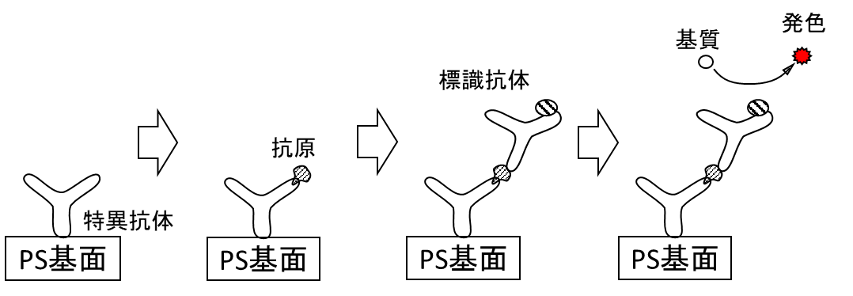
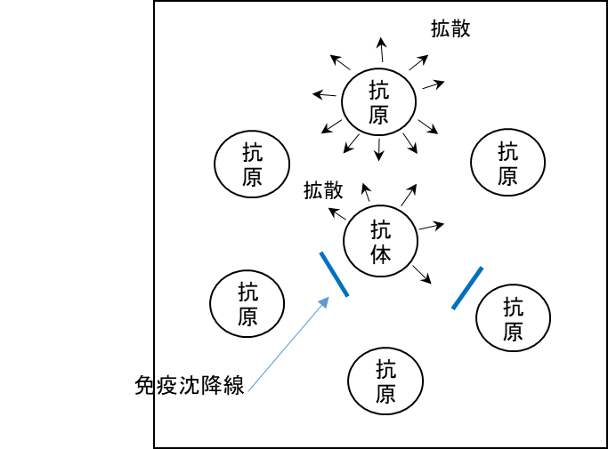
２．抗体試薬の反応システム
特異性のある抗体が特定できると、その抗体を利用するための方法に展開されます。
・EILISA法（Enzyme Linked Immuno Sorbent Assay）
抗体のFc部分は共有結合をさせ易い性質があります。ポリスチレンの基面に抗体を付着させ、一方でFc部分にペルオキシダーゼ（Peroxidase）などの酵素を結合させたものを作製しておき、抗原を挟む形でサンドイッチに反応させます。洗浄（B／F分離）で抗原ー抗体結合物のみを残し、酵素による発色反応をおこなわせ、発色度により抗原量を定量する方法です。基材が96wellなどのマイクロプレートである場合はプレート法、基材がビーズである場合にはビーズ法と称されます。また標識酵素はPeroxidaseの他に各種の酵素が使われ、それにより発色基質も異なります。標識酵素を使用することで検出感度が向上します。されに検出感度を上げるためアビジン－ビオチンなどの物質が使用されることもあります。
・オクタロニー法
寒天の一部分に穴を開け、一方から抗原を拡散させ、もう一方から抗体を拡散させると
抗原と抗体が適正な濃度の状態の部分で免疫凝集を起こし、沈降線として観察することができます。沈降線の位置で抗原（or抗体）の力価を算出できます。

Slide 7
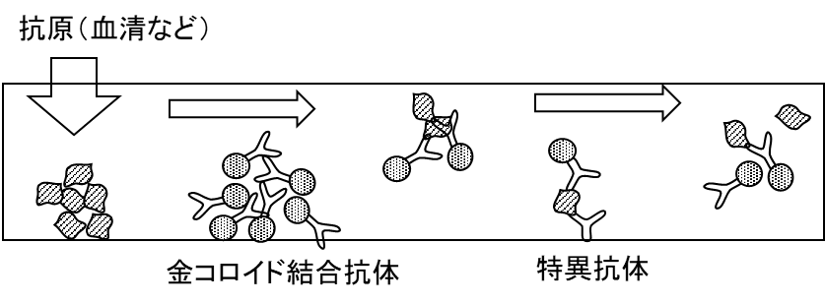
・免疫凝集法
ポリクロナル抗体を使用すると抗原の周囲に抗体を結合させることができます。抗原－抗体が連続して結合すると“凝集体”を形成することになります。ラテックス粒子に結合させておくと凝集の状態を増幅して検出できます。検出には分光光度計（860nm付近）が使用されます。
ポリクロナル抗体
特異抗体
PS基面
抗原
PS基面
PS基面
・金コロイド法
レーンに血清を入れる部分と金コロイド結合抗体、さらに特異抗体（線状に塗布）を作製したもの。金コロイド（10nm～）粒子を酸性下で処理すると抗体のFc部分と結合し、金コロイド結合抗体ができます。これをレーンの一部に配置しておき、一方から血清を流すと、抗原と抗体が結合した状態で流れ、さらにその先で線状に特異抗体を塗布した部分でサンドイッチ反応が起こり、線がくっきりと浮かび上がることになります。反応しなかった抗原＆抗体はさらに流れて行って廃棄されます。
金コロイド法は妊娠検査薬で販売されたものが最初と考えますが、近年ではインフルエンザ検出など多様に活用されています。

Slide 8
抗体の調製方法
抗体の調製にはいろいろの方法が執られている。抗体性能が安定している方法であること、希望する量を確保できること、また最も簡便且つ安価に得る方法を選択することが望まれる。
・オーソドックスな方法
抗体を調製する方法として、マウスなどによる感差により抗原特異的なBリンパ球を創らせ、その細胞をミエローマ細胞と融合させ、特異抗体を産生し続けるクローンを得る。これを培養して、あるいはマウス腹腔内に投与して腹水を得る。これを精製することで抗体を得る。精製はブルーゲルなどのアフニティで簡単に精製できる。（図）
・遺伝子組み換えによる方法
抗原と抗体の遺伝子を調べ、特異抗体を産生する遺伝子を組み込む。これを培養して抗体を得る方法。抗体の製造には、大腸菌を始めとして、蚕（カイコ）や植物（たばこ）など多岐にわたる。近年、特に蚕では体内で製造するよりも、“まゆ”に混合させる方法で室温化で長期保存が可能なため注目されている。
なお遺伝子組み換えに使用した液や器具は県境に放出されないように管理し、焼却することが必要である。できればレベル３以上の設備が望ましい。
動物に免疫
←マウス・ラット・ｳｻｷﾞ・ﾔｷﾞなどが使用される
脾臓摘出
細胞融合
血清採取
スクリーニング（特異抗体産生細胞を見つける）
モノクローン培養
培養液
マウス腹腔内に投与
腹水の採取
抗体精製
遺伝子解析
遺伝子導入
培養
菌体ｏｒ生体の破壊
←菌体外の場合は培養液
抗体精製

Slide 9
５．免疫療法について
免疫は体内に存在する異物を排除するシステムです。このシステムを使用して症状を緩和させたり、治療することが可能です。免疫研究の進展とiPs細胞の応用研究から近年話題となってきました。
ガンの治療では、ガン細胞が免疫機能を抑制することが判ってきましたので、免疫阻害剤を投与することで、ガン細胞を攻撃する機能を取り戻す治療をおこなっています。
また、キラーT細胞を体外で増殖させておき、これを体内に戻し、ガン細胞などを攻撃する方法も執られています。ただこれまでの研究では、ほとんどの免疫療法で有効性（治療効果）が認められている訳ではなく、一部に限られています。今後研究が進めばガンの種類が増えていくことが考えられます。

Slide 10
基質
発色
標識抗体
抗原
特異抗体
PS基面
PS基面
PS基面
PS基面
拡散
抗原
抗原
抗原
拡散
抗体
抗原
抗原
免疫沈降線
抗原

Slide 11
ポリクロナル抗体
特異抗体
PS基面
抗原
PS基面
PS基面
抗原（血清など）
金コロイド結合抗体
特異抗体

